Slide 1
Suchstrategien: erfolgreich in Datenbanken recherchieren
Coffee Lecture, 01.10.2020

Slide 2
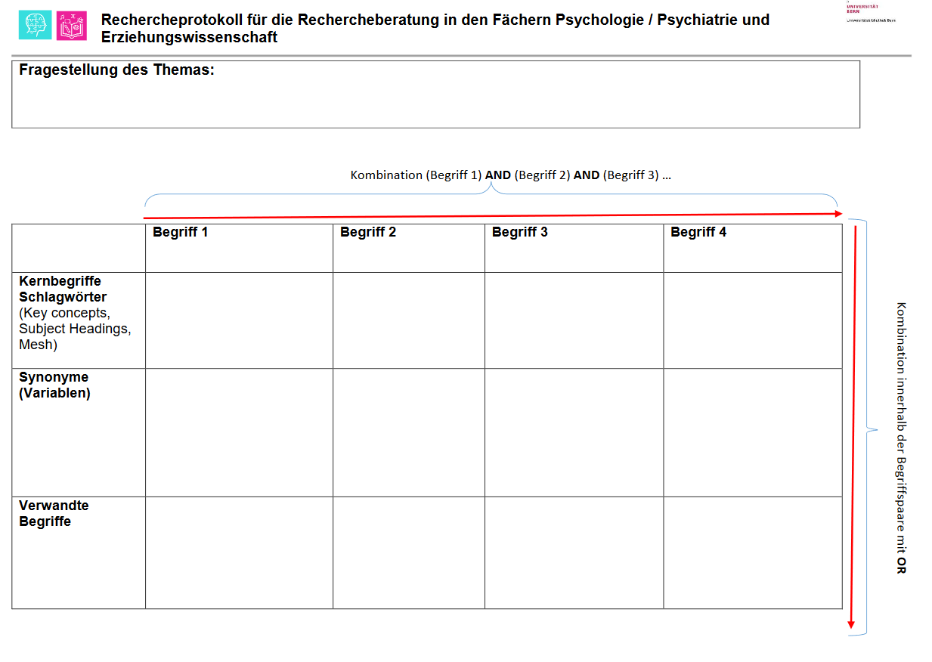

Slide 3
Psychologische Nachschlagewerke für Keywords (!)
A Dictionary of Psychology (4 ed.)
The Oxford Companion to Consciousness
The Oxford Companion to the Mind (2 ed.)
Dictionary Plus Social Sciences
A Dictionary of Organizational Behaviour
A Dictionary of Social Research Methods
Dictionary Plus Medicine and Health
Dorsch Lexikon der Psychologie
https://psychologydictionary.org/

Slide 4
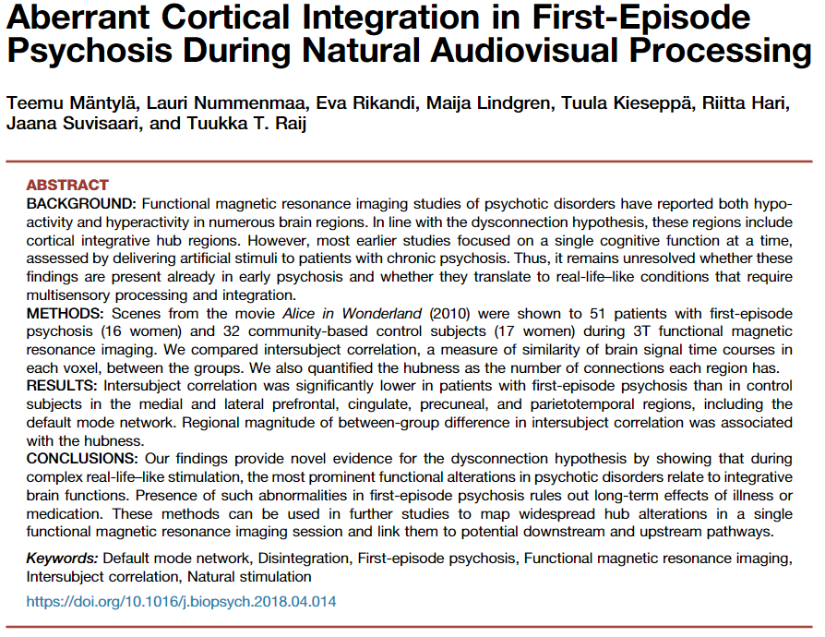
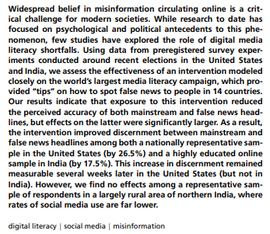
Author Keywords (!)

Slide 5
Boolesche Operatoren
Video UB Bern: https://youtu.be/JhSAtA1H-4A

Slide 6
Boolesche Operatoren

Slide 7
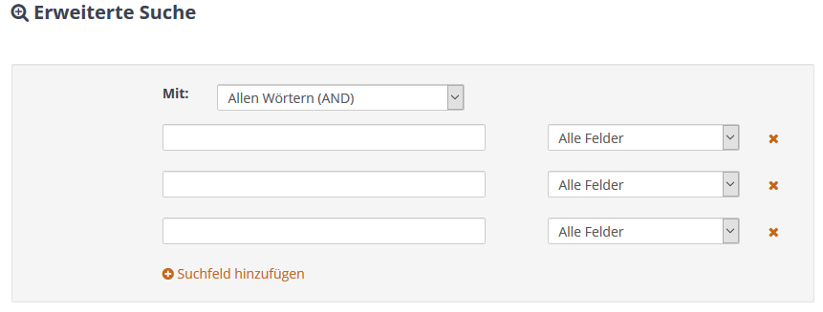
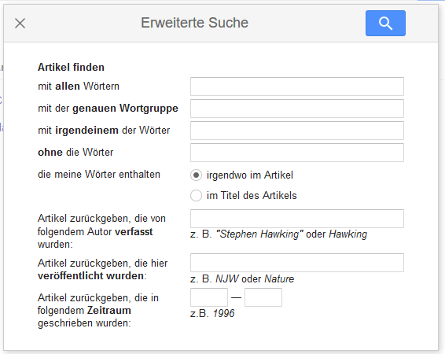
Boolesche Operatoren

Slide 8
Quick & Dirty Approach

Slide 9
Quick & Dirty Approach (Basic Search)
Die am meisten verwendete «Suchstrategie»
Es wird wenig Wert auf die Vollständigkeit der Konzepte gelegt
Geeignet wenn
a) es schnell gehen muss
b) man nicht viele Suchbegriffe hat
c) man sich einen ersten Überblick
verschaffen will
d) Vollständigkeit (Recall) keine
Rolle spielt
Begriff1
Begriff2
Begriff3
Suchanfrage: Begriff1 AND Begriff2 AND Begriff3

Slide 10
Quick & Dirty Approach (Basic Search)

Slide 11
«Most Specific Facet First» - Approach

Slide 12
«Most Specific Facet First» - Approach
«Vom Kleinen zum Grossen»
Es werden themenspezifisch zusammengehörende Bereiche (Facetten) zur Fragestellung vorbereitet
Zuerst wird die Facette recherchiert, welche die spezifischsten Ergebnisse in Bezug auf die Gesamtfrage verspricht
Falls die Evaluation dieser Treffermenge keine zufriedenstellenden Ergebnisse liefert, wird eine nächste Facette recherchiert und mit der ersten kombiniert. So muss vielleicht gar nicht nach allen Facetten recherchiert werden
Geeignet vor allem bei Fragestellungen, die im Kernproblem relativ spezifische Suchbegriffe enthalten, bei denen nicht allzu grosse Treffermengen erwartet werden
Erste Facette
Zweite Facette
(optional)
Dritte Facette
(optional)

Slide 13
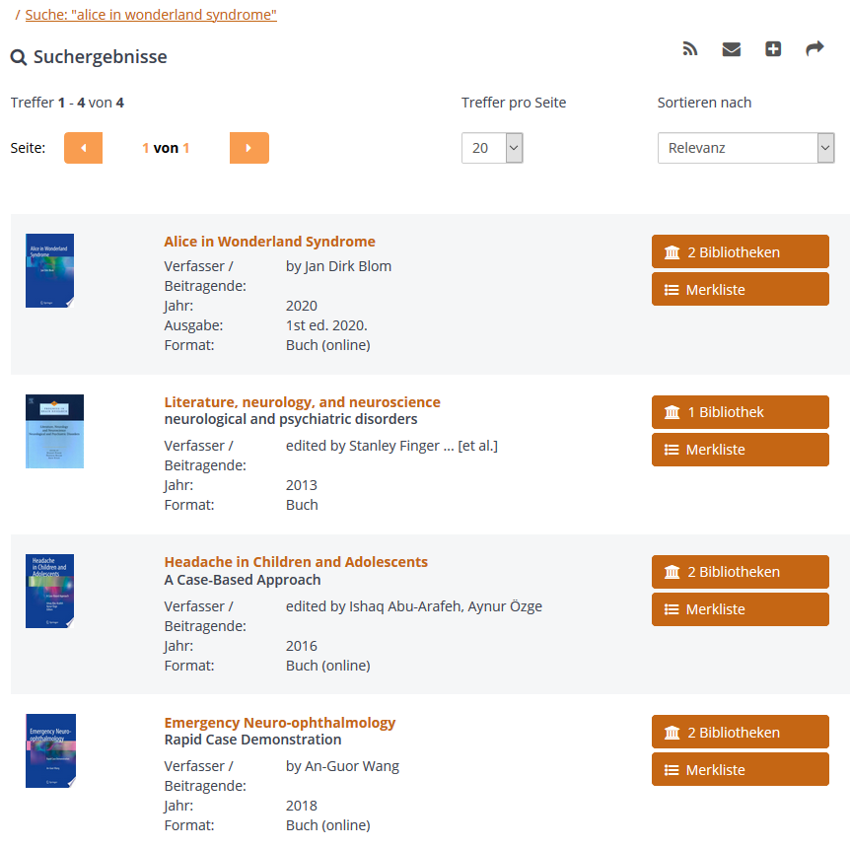
«Most Specific Facet First» - Approach

Slide 14
«Successive Fractions» – Approach

Slide 15
«Successive Fractions» – Approach
Vom Grossen zum Kleinen
Über allgemeinere Begriffe wird zuerst eine grössere Treffermenge recherchiert
Diese wird dann durch Ausschluss nicht relevanter Begriffe oder Spezifizierung der Begriffsebene immer weiter eingeschränkt, bis nur noch relevante Dokumente vorhanden sind
Geeignet wenn
a) von einem allgemeinen Thema
ausgegangen wird
Suchanfrage: 1. Begriff1 AND Begriff2
2. Begriff1 AND Begriff2 AND Begriff3
3. (Begriff1 AND Begriff2 AND Begriff3) NOT Begriff4

Slide 16
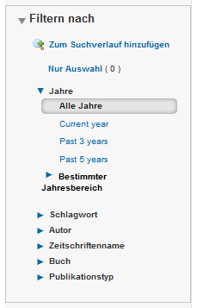
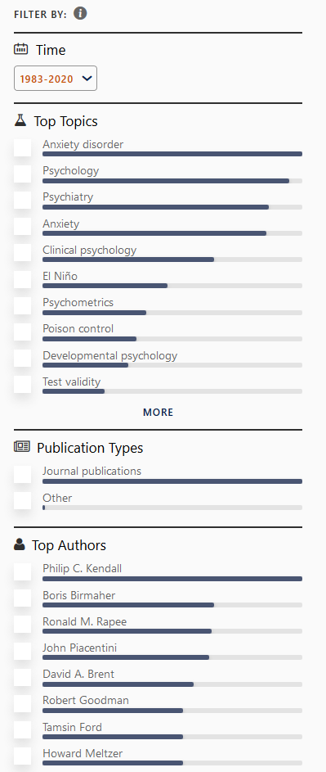
«Successive Fractions» – Approach

Slide 17
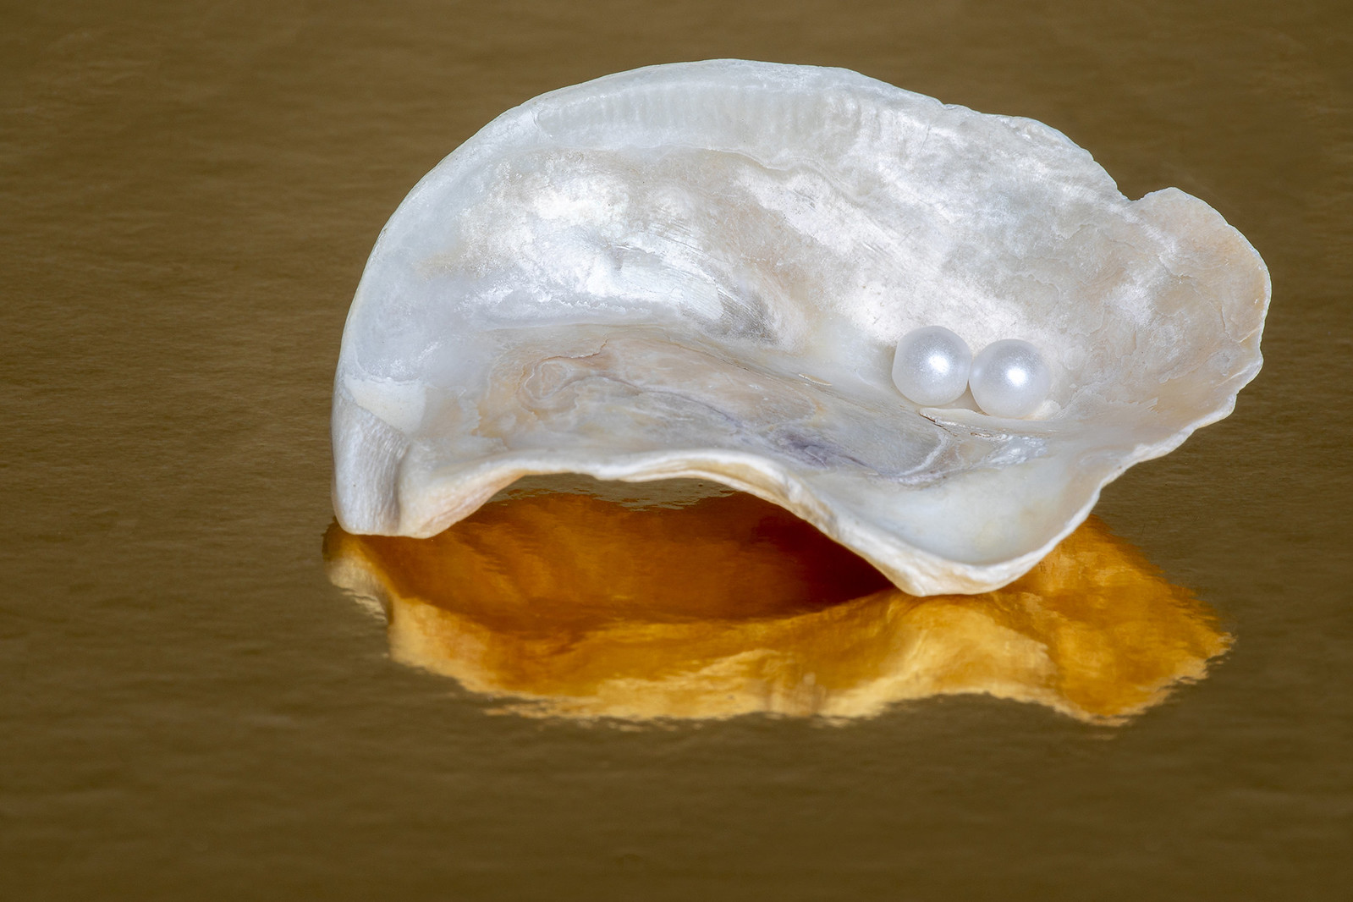
«Citation Pearl Growing» – Approach

Slide 18
«Citation Pearl Growing» – Approach
Voraussetzung ist ein für das Informationsproblem einschlägig relevantes Dokument (= Citation Pearl)
Oft ist dies ein zum Thema bekanntes Standardwerk oder ein Zeitschriftenartikel
Auf der Basis der Begriffe und Verweise aus diesem vorhandenen Dokument wird dann versucht, weitere ähnliche Dokumente ausfindig zu machen
Bei Erfolg kann der Vorgang öfter wiederholt und somit die Treffermenge sukzessive vergrössert werden, bis ein zufriedenstellendes Suchergebnis erreicht worden ist
Geeignet wenn bereits Literatur vorhanden ist

Slide 19
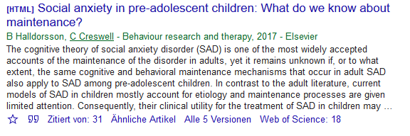
«Citation Pearl Growing» – Approach

Slide 20
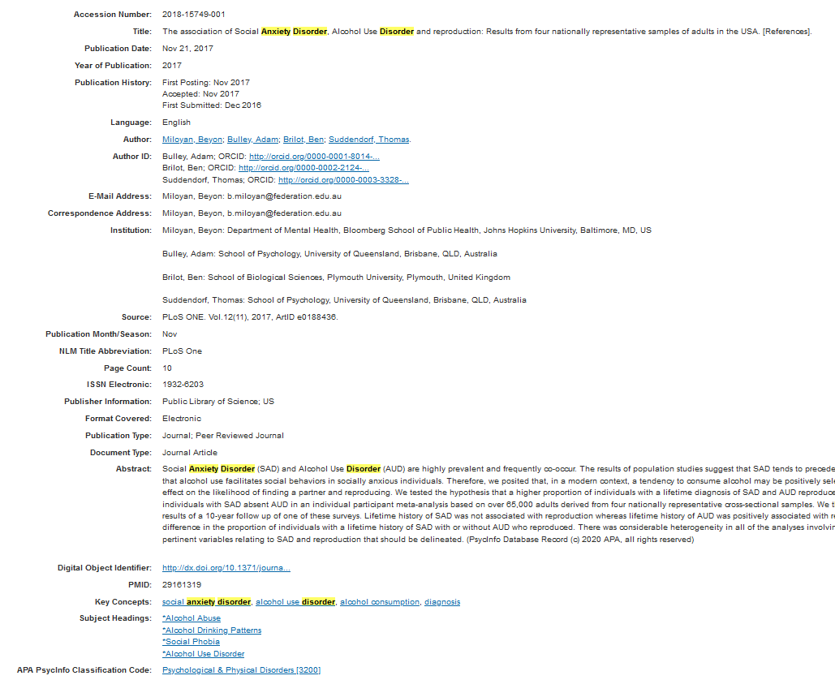
«Citation Pearl Growing» – Approach

Slide 21
«Block Building» – Approach

Slide 22
«Block Building» – Approach
Informationsproblem wird in mehrere zusammengehörende Bereiche (= Blöcke) zerlegt
für jeden separaten Bereich werden die entsprechenden Suchbegriffe (inkl. Varianten) festgelegt
Mit diesen werden die Treffermengen zu den einzelnen Blöcken ermittelt und daraus Schnittmengen mithilfe Boolescher Operatoren gebildet
Geeignet
a) wenn es auf Vollständigkeit
ankommt
b) für fortgeschrittene User
Block1
(A1, A2, A3…)
(B1, B2, B3…)
Block2
Block3
(C1, C2, C3…)
Suchanfrage: (A1 OR A2 OR A3) AND (B1 OR B2 OR B3) AND (C1 OR C2 OR C3)

Slide 23
«Block Building» – Approach

Slide 24
«Block Building» – Approach
(("Subjective well-being" OR "Subjective wellbeing" OR "Life satisfaction" OR "Positive affect*" OR "Negative affect*" OR Emotionality or happiness).ti,ab,id. OR ("Subjective well-being“ OR "Life Satisfaction" OR "Positive Emotions" OR "Negative Emotions" OR "Emotionality (Personality)" OR happiness).sh. OR ("Personal Satisfaction" OR Happiness).mh)
AND
((Agreeableness OR Extraversion OR Conscientiousness OR Neuroticism OR Openness OR Personality OR "Big Five" OR Traits OR Dispositional OR Dispositions OR Temperament).ti,ab,id. OR (Agreeableness OR Extraversion OR Conscientiousness OR Neuroticism OR "Openness to Experience" OR "Personality Traits" OR "Five Factor Personality Model" OR Personality).sh.
OR ("Extraversion, Psychological" OR Personality OR Temperament OR Neuroticism).mh)
AND
(longitudinal.ti,ab,id. OR "Longitudinal Study".md. OR "Longitudinal Studies".sh. OR "Longitudinal Studies".mh.)

